Slide 1
ПОТОКИ В СЕТЯХ
Цель: освоение навыков решения задач построения потоков в сетях.
Задачи:
изучение основных понятий;
освоение навыков решения задачи о максимальном потоке.

Slide 2
План лекции
Основные понятия;
Постановка задачи о максимальном потоке;
Решение задачи на основе теоремы Форда-Фалкерсона;
Решение задачи на основе алгоритма Форда-Фалкерсона.

Slide 3
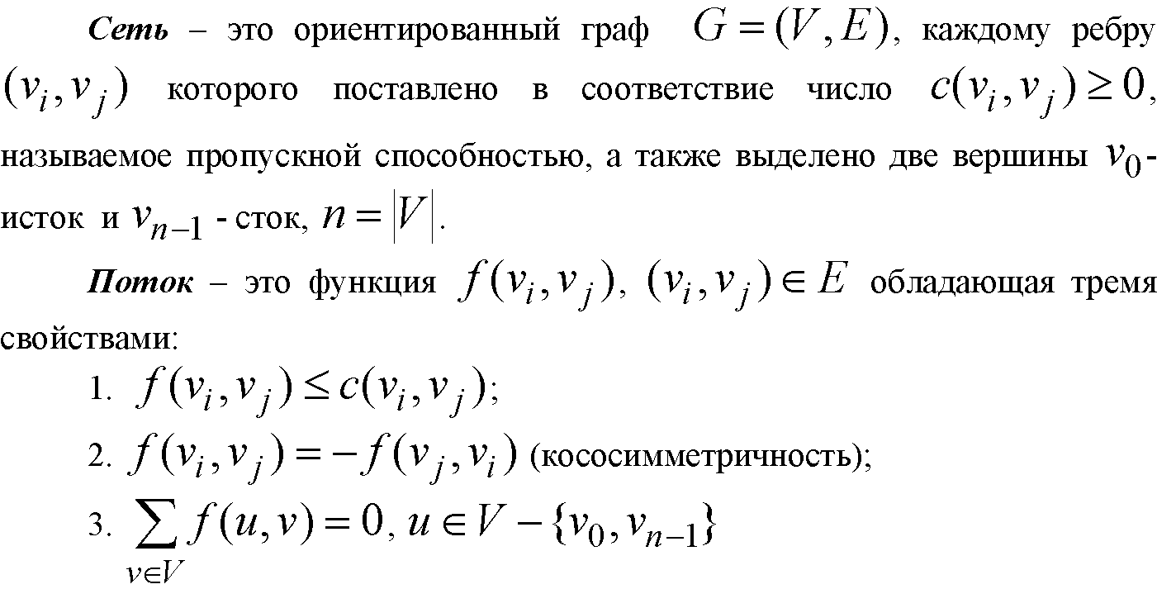
ПОТОКИ В СЕТЯХ
Основные понятия

Slide 4
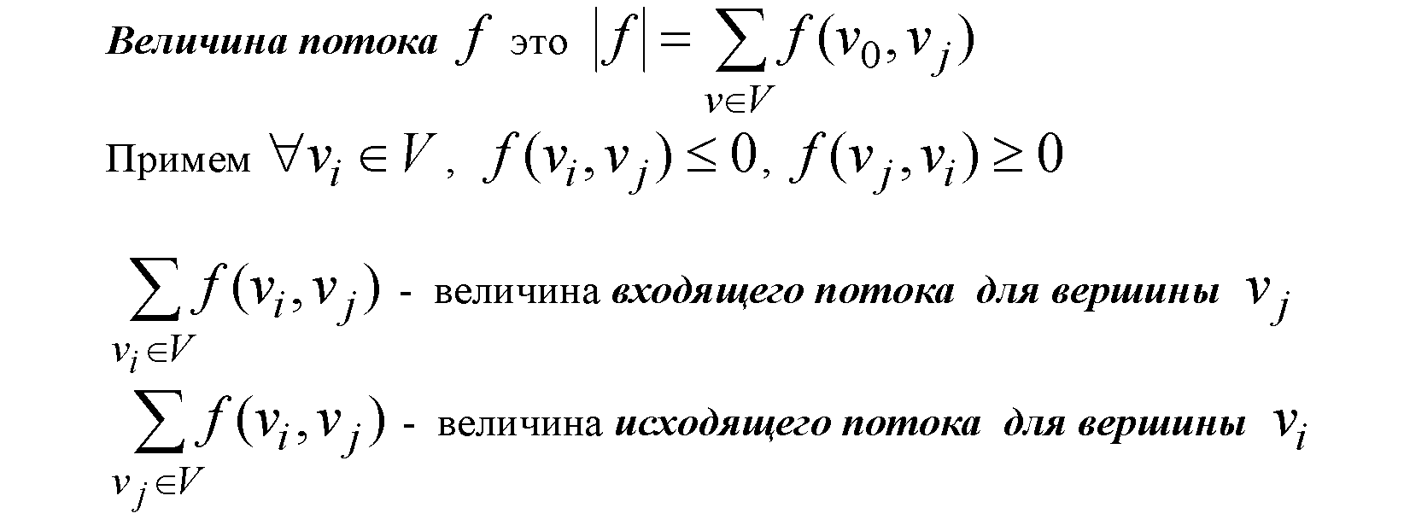

Slide 5
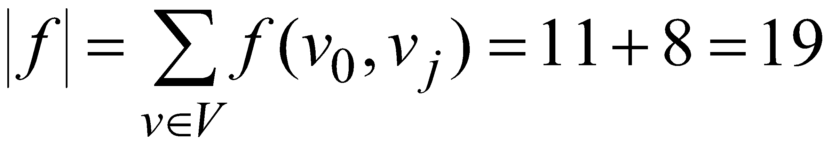
1
12
2
16
20
10
0
5
9
4
7
13
4
4
3
14
1
12
2
11
15
0
5
4
1
7
8
4
4
3
11

Slide 6
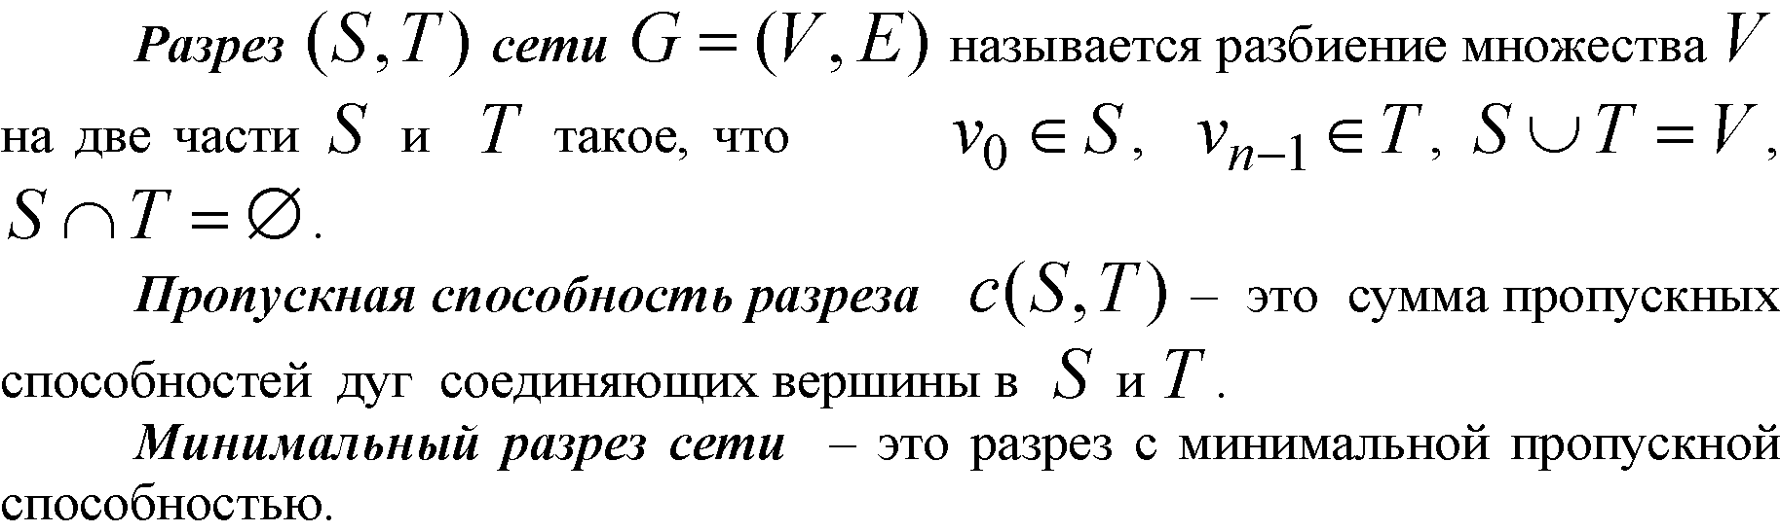

Slide 7
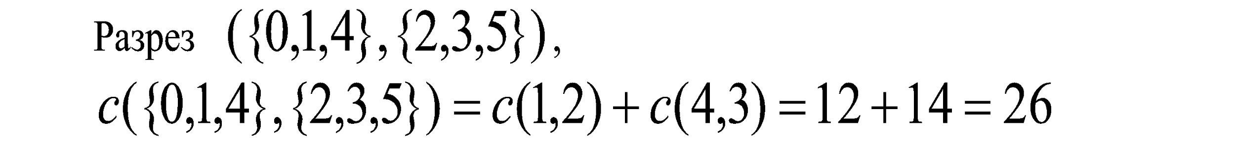
1
12
2
16
20
10
0
5
9
4
7
13
4
4
3
14

Slide 8
1
12
2
11
15
0
5
4
1
7
8
4
4
3
11

Slide 9
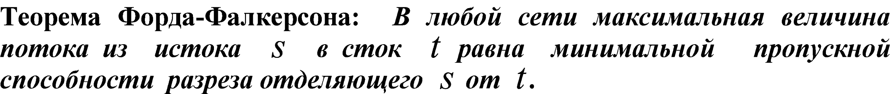
Задача о максимальном потоке
1
12
2
16
20
10
0
5
9
4
7
13
4
4
3
14

Slide 10

1
12
2
16
20
10
0
9
5
4
7
13
4
4
14
3
29
1
12
2
16
20
10
0
9
5
4
7
13
4
4
14
3
35
{0,1}

Slide 11
1
12
2
16
20
10
0
9
5
4
7
13
4
4
14
3
58
{0,2}
1
12
2
16
20
10
0
9
5
4
7
13
4
4
14
3
52
{0,1,2}

Slide 12
1
12
2
16
20
10
0
9
5
4
7
13
4
4
14
3
40
{0,3}
1
12
2
16
20
10
0
9
5
4
7
13
4
4
14
3
29
{0,3, 1}

Slide 13
1
12
2
16
20
10
0
9
5
4
7
13
4
4
14
3
53
{0,3, 2}
1
12
2
16
20
10
0
9
5
4
7
13
4
4
14
3
46
{0,3, 2, 1}

Slide 14
1
12
2
16
20
10
0
9
5
4
7
13
4
4
14
3
34
{0,4}
1
12
2
16
20
10
0
9
5
4
7
13
4
4
14
3
26
{0,1,4}

Slide 15
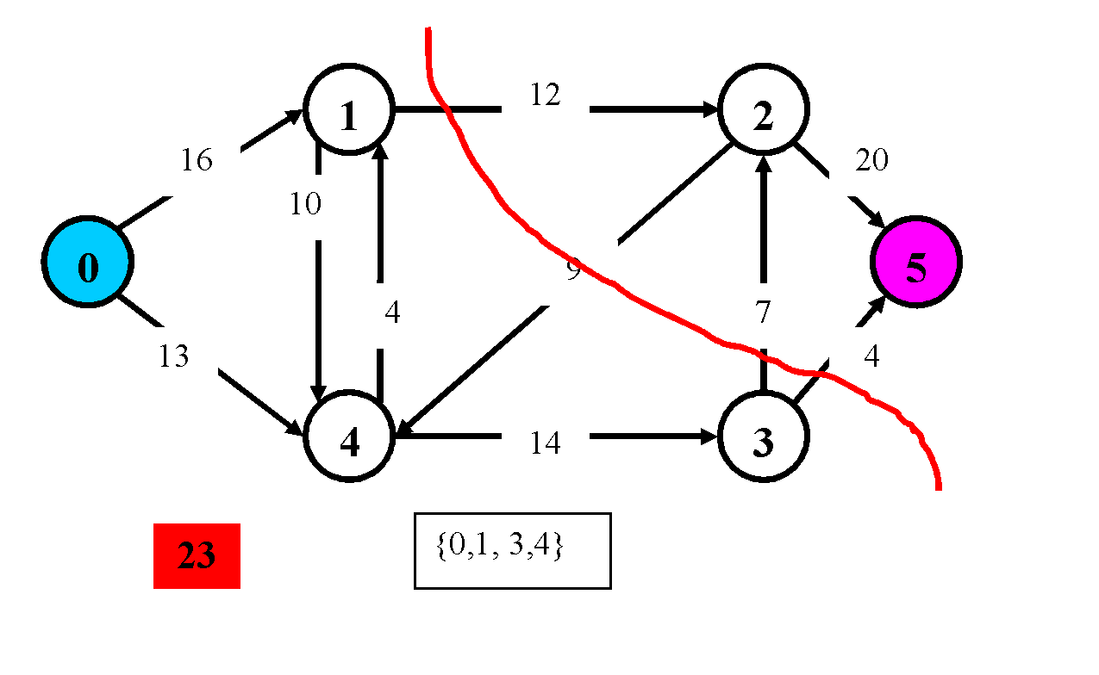
1
12
2
16
20
1
12
2
10
16
20
0
9
5
10
4
7
0
9
5
13
4
4
7
4
14
3
13
4
4
14
3
40
{0,2,4}
27
{0,3,4}
1
12
2
16
20
10
0
9
5
4
7
13
4
4
14
3
34
{0,1, 2,4}

Slide 16
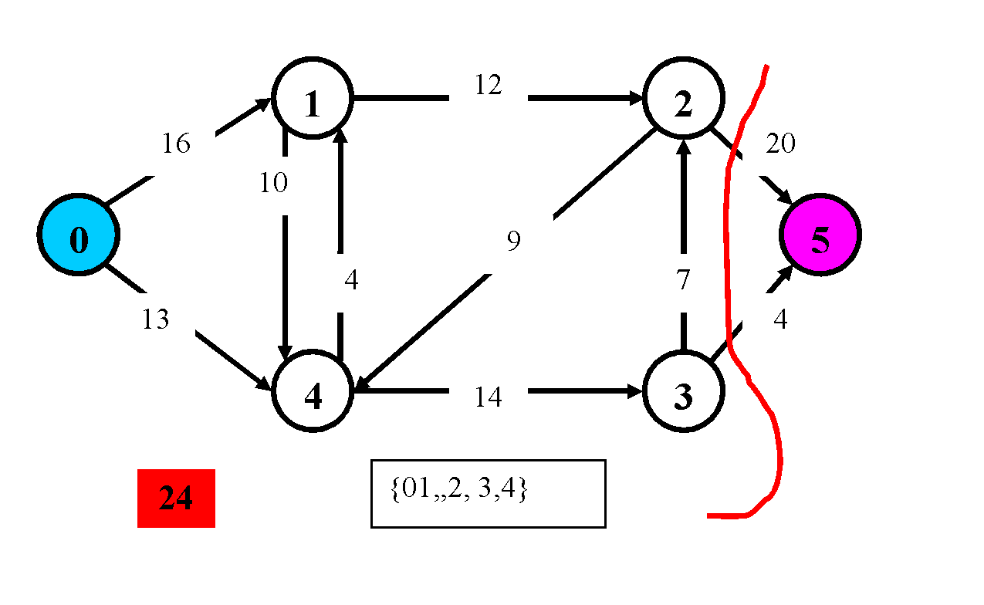
1
12
2
16
20
10
0
9
5
4
7
13
4
4
14
3
40
{0,2, 3,4}

Slide 17
16
20
0
5
13
4
+∞
+∞
10
S
1
T
15
+∞
11
22
+∞
3
6
20
7

Slide 18
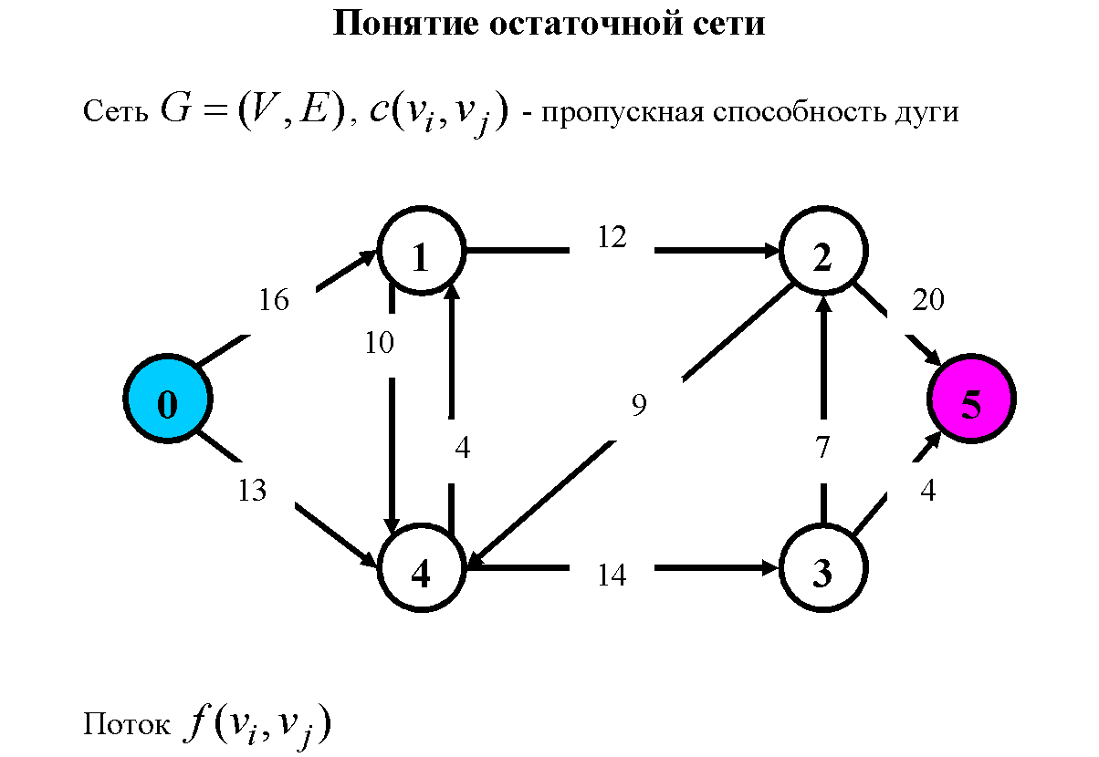
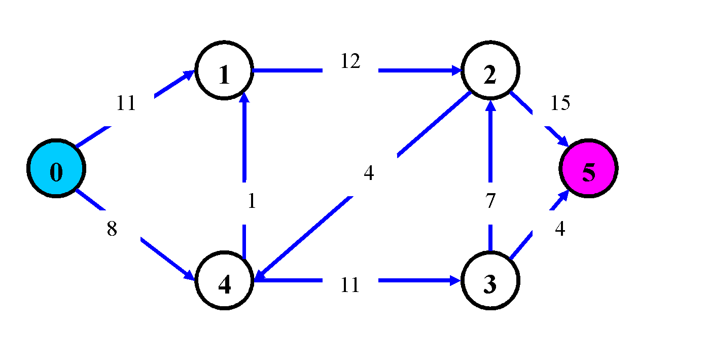

Slide 19
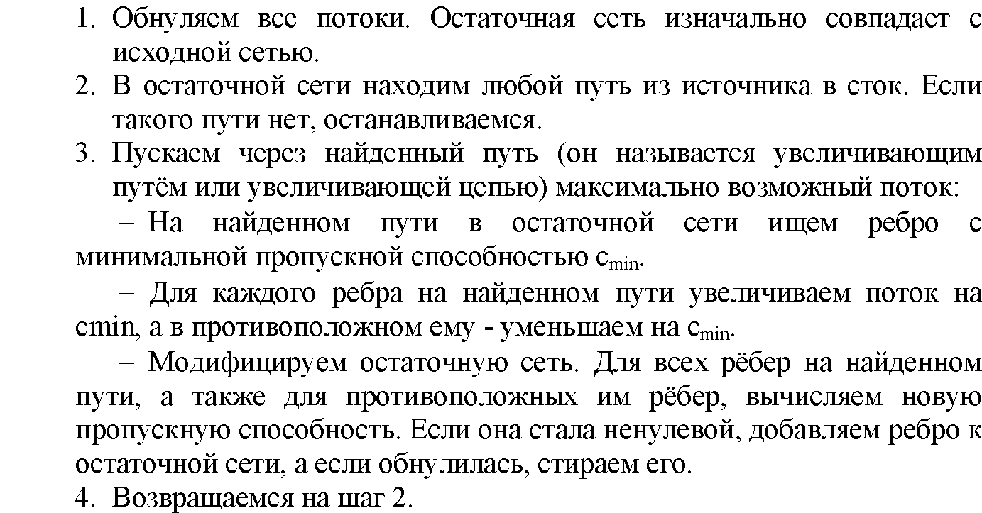
АЛГОРИТМ ФОРДА-ФАЛКЕРСОНА

Slide 20
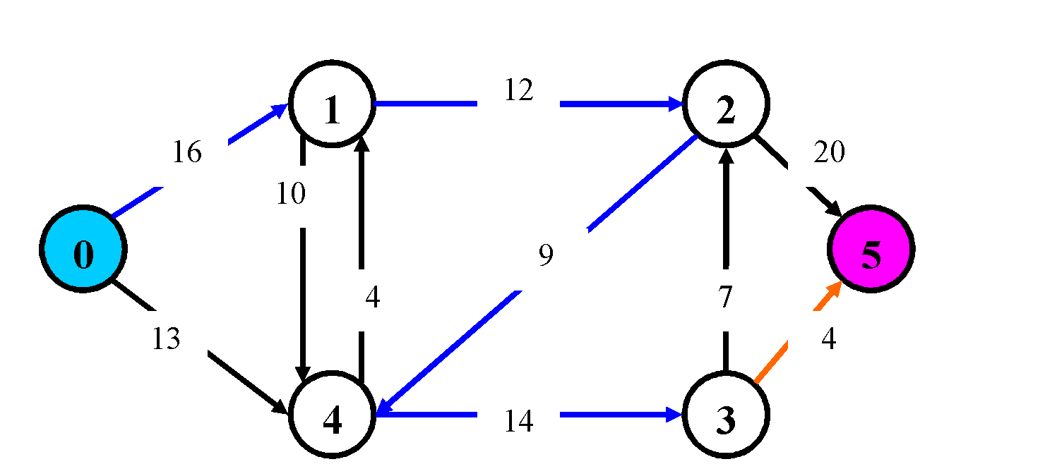
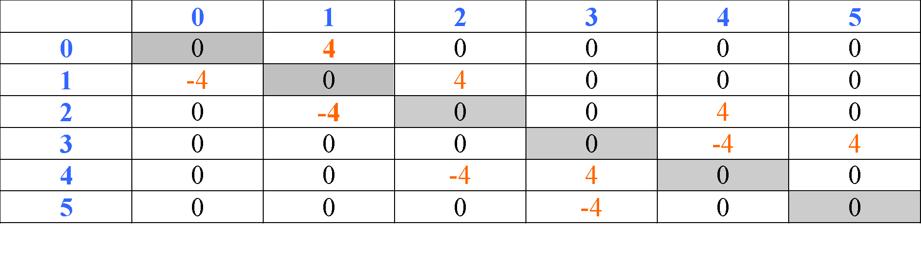

Slide 21
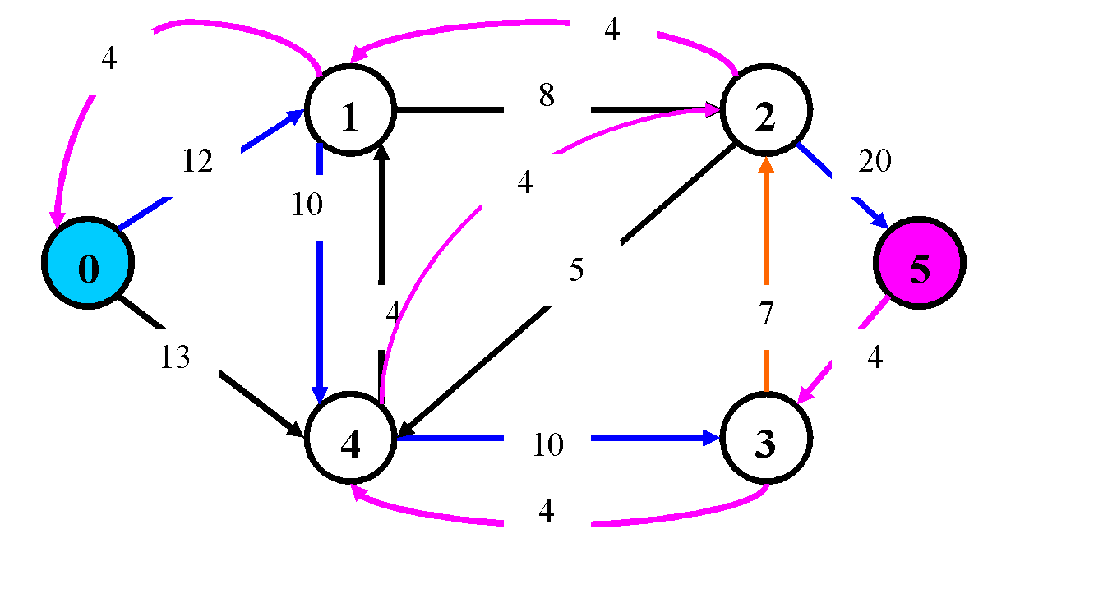
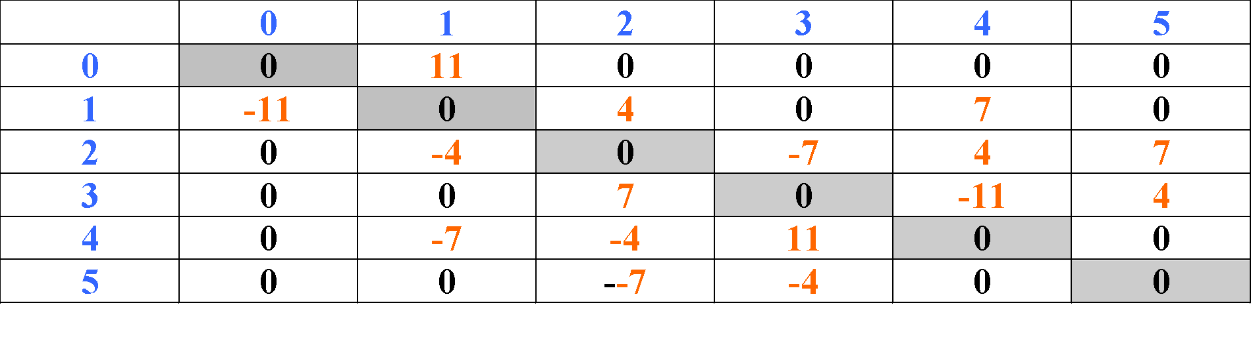

Slide 22
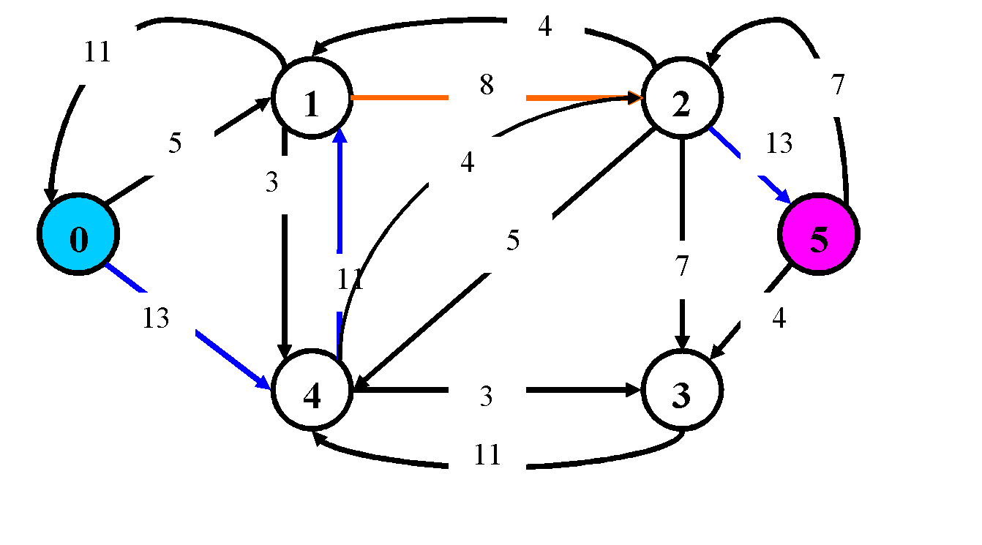
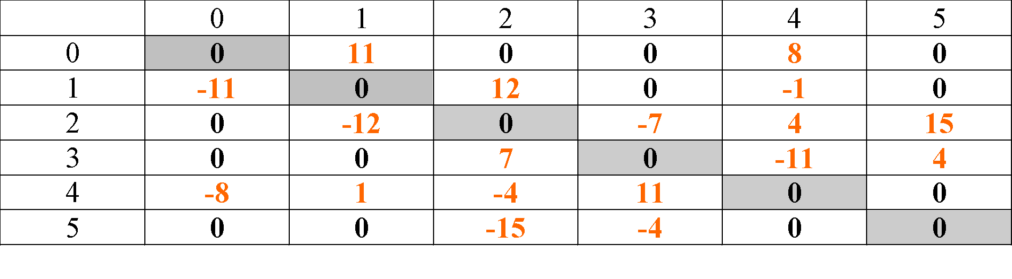

Slide 23
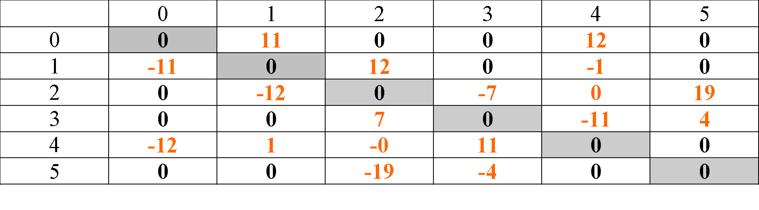
-12
11
1
2
15
5
5
4
11
0
5
5
3
7
5
4
4
3
3
8
11

Slide 24
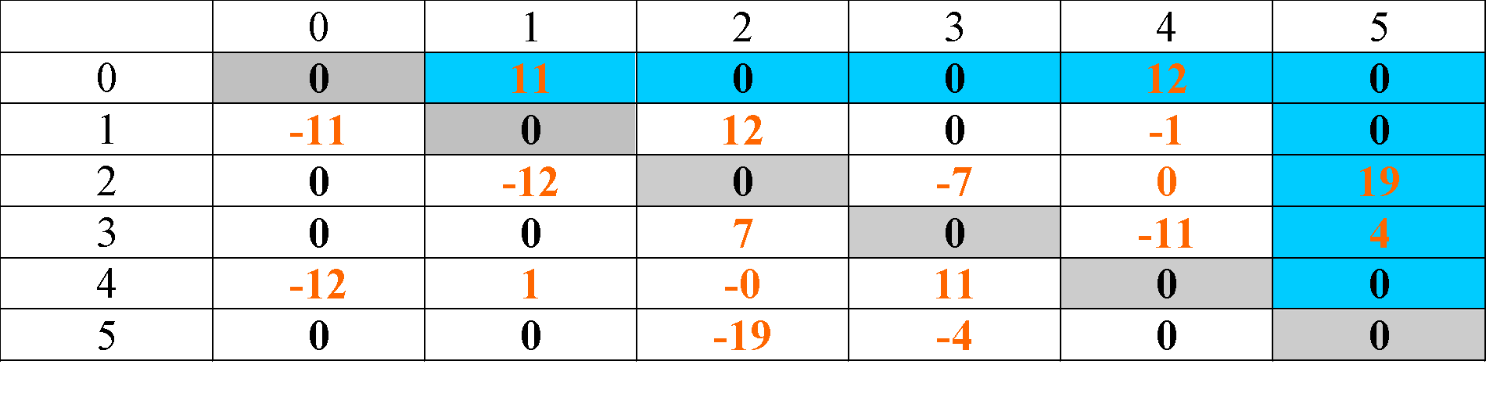
-12
11
1
2
19
5
1
11
0
5
9
3
7
1
4
4
3
3
12
11

Slide 25
1
2
11
12
19
0
5
1
7
12
4
4
11
3

